Slide 1
Mediación y moderación en JASP y JAMOVI
Lic. Angel A. García O’Diana

Slide 2
Mediación y moderación
Cuando la investigación avanza, ya no basta con analizar la relación simple entre una variable independiente (x) y una dependiente (y).
Análisis de mediación: Cómo o Por qué (procesos, mecanismos) se produce el efecto.
Análisis de moderación: Cuándo o En Qué situaciones se produce el efecto (bajo qué circunstancias se produce el efecto).

Slide 3

Masculino, Femenino o no binario
Soledad
Agresividad
Introvertidos o extravertidos

Slide 4
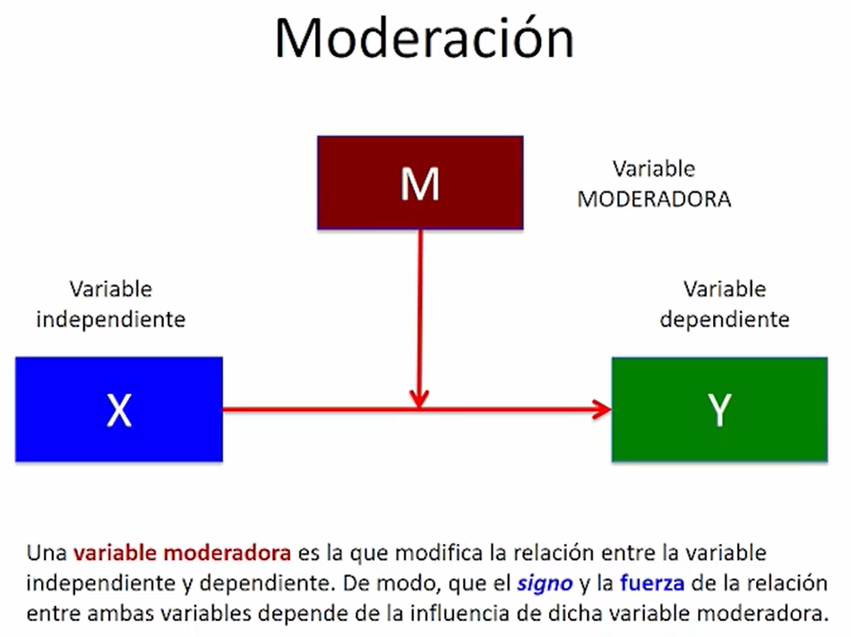
Moderación

Slide 5
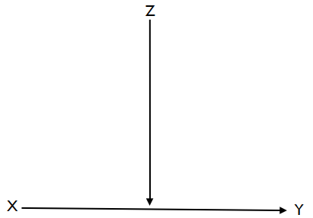
Modelo moderador

Slide 6
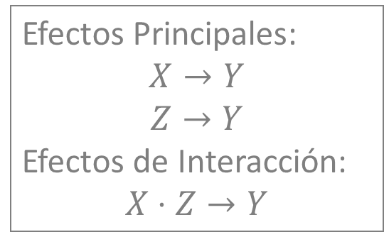
Identificar el moderador de un efecto, ayuda a establecer condiciones límites del efecto o circunstancias, estímulos, o tipo de personas en las cuales el efecto es largo vs. corto, presente vs. ausente, positivo vs. negativo, etc. (Kline, 2004)
MODELO INTERACTIVO
Z
Efectos Principales:
$$X→Y$$
$$Z→Y$$
Efectos de Interacción:
$$X⋅Z→Y$$
X
Y
$$\hat{Y}={\hat{β}}_{0}+{\hat{β}}_{1}X+{\hat{β}}_{2}Z+{\hat{β}}_{3}XZ±ⅇ$$
$$\hat{Y}=\left({\hat{β}}_{0}+{\hat{β}}_{2}Z\right)+\left({\hat{β}}_{1}+{\hat{β}}_{3}Z\right)X±ℯ$$

Slide 7
Estrategia de Análisis
 | Z
X |  | NO MÉTRICA (nominal, ordinal) | MÉTRICA (intervalo, razón)
 | NO MÉTRICA (nominal, ordinal) | ANOVA de dos vías | ANCOVA
 | MÉTRICA (intervalo, razón) | Regresión jerárquica segmentada | Regresión jerárquica (múltiple)

Slide 8
Hipótesis
XZ
b3
Sistema de Hipótesis:
b1 = efecto de X sobre Y
b2 = efecto de Z sobre Y
b3 = efecto moderado de XZ sobre Y
b2
Z
Y
b1
X

Slide 9
Bootstrap
Estadística
Nivel I: Algoritmos estimadores
Nivel II: Precisión de los algoritmos

Slide 10
Bootstrap
Para determinar la precisión de los algoritmos se llevaba a cabo tradicionalmente con matemáticas.
Surgió ante la complejidad de los problemas actuales y los conjuntos de datos enormes, las preguntas de investigación se han hecho mucho más intrincadas.
Aprovecha la potencia computacional de los ordenadores para comprobar el grado de precisión de un análisis estadístico.
A través del método de remuestreo, genera simulaciones para realizar inferencia entre los datos remuestreados.
(Bradley, 1979)

Slide 11
Ideas Clave
La variable moderadora es la que modifica la relación entre X -> Y.
Al intervenir una variable moderadora, se modifican el signo (±) y la fuerza de la relación entre X -> Y.
Se puede ejecutar con diversos métodos (ANOVA, ANCOVA, regresiones jerárquicas) de acuerdo a los tipos de variables.
El bootstraping permite remuestrear la data para demostrar el nivel de significancia con mayor precisión.

Slide 12
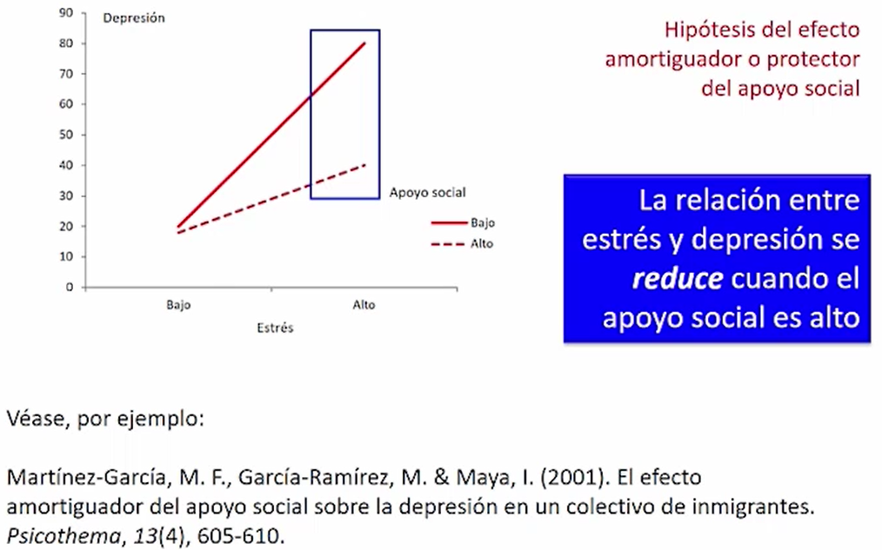

Slide 13
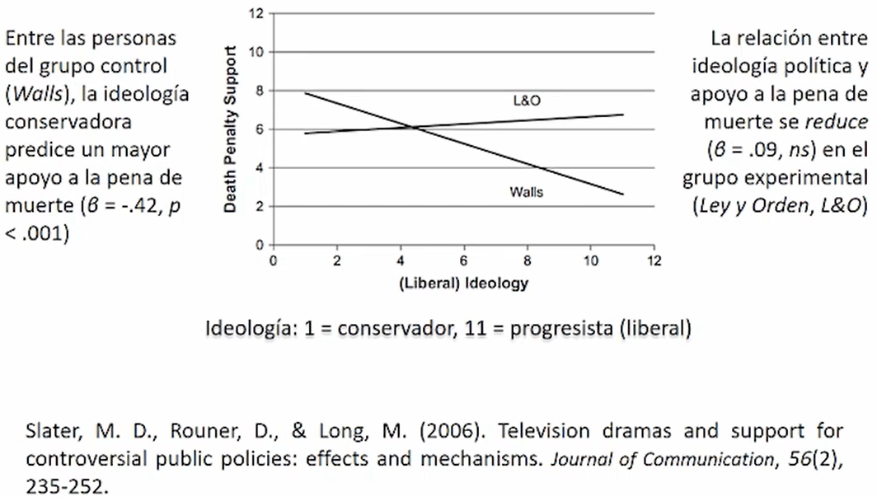

Slide 14
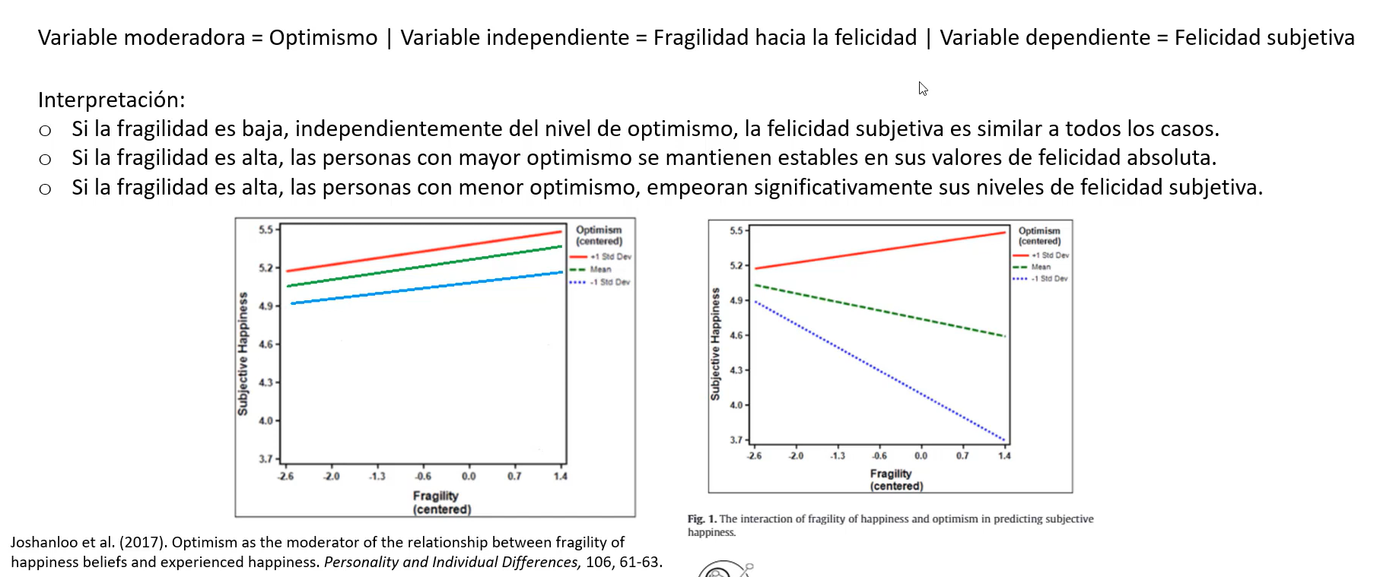

Slide 15
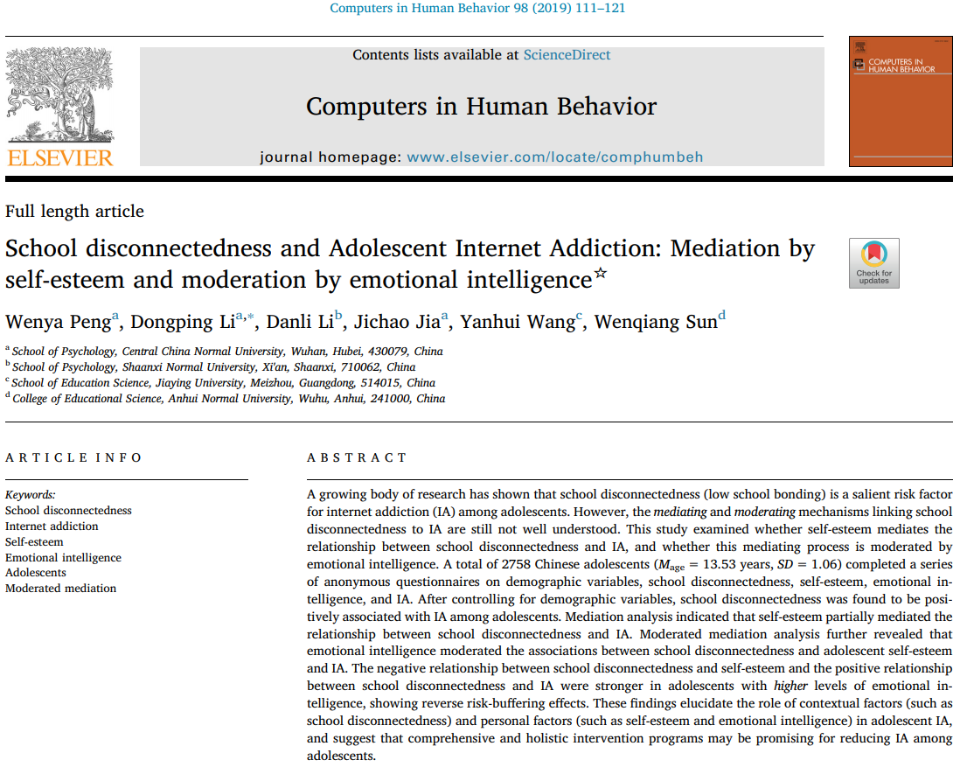

Slide 16
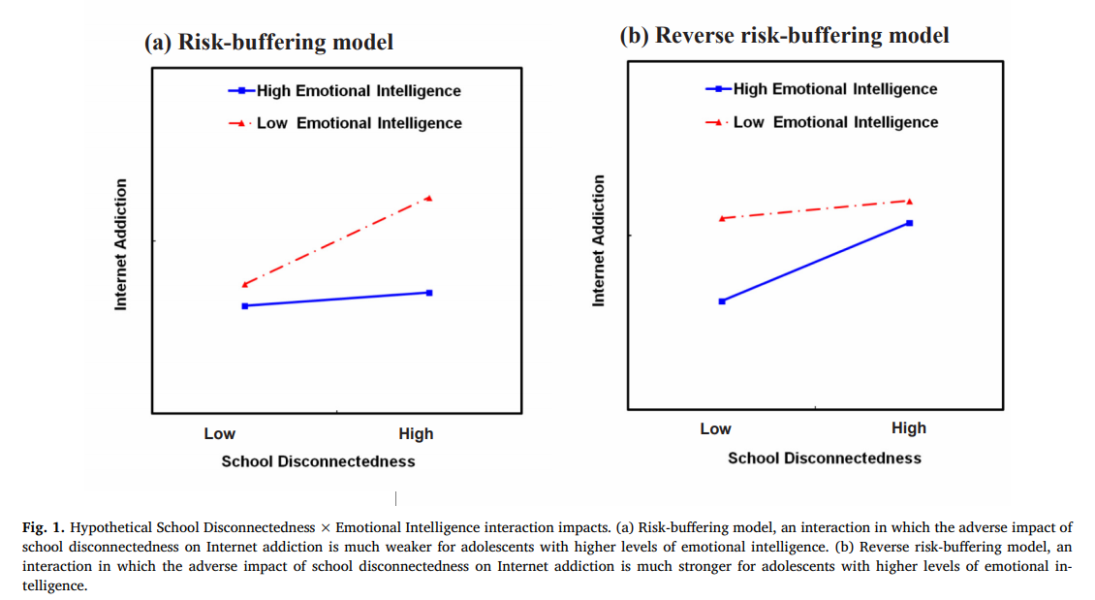

Slide 17
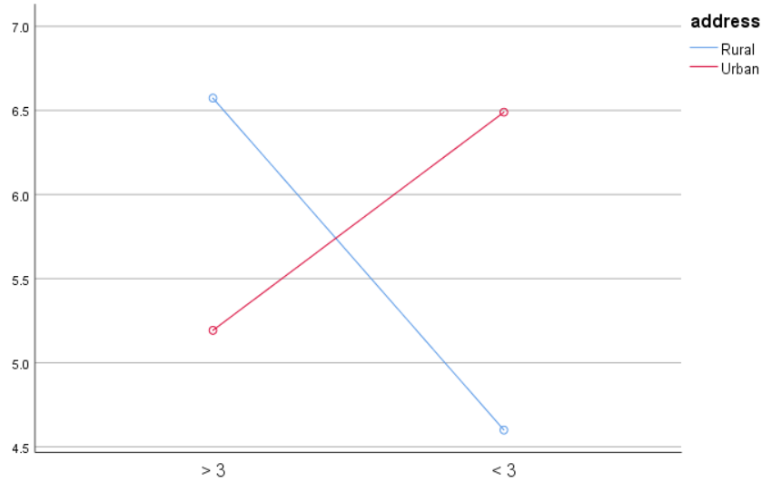
CASO 1
X = NO MÉTRICA
Z = NO MÉTRICA
ANOVA
X = Tamaño de familia
Z = Ubicación
Y = Absentismo

Slide 18
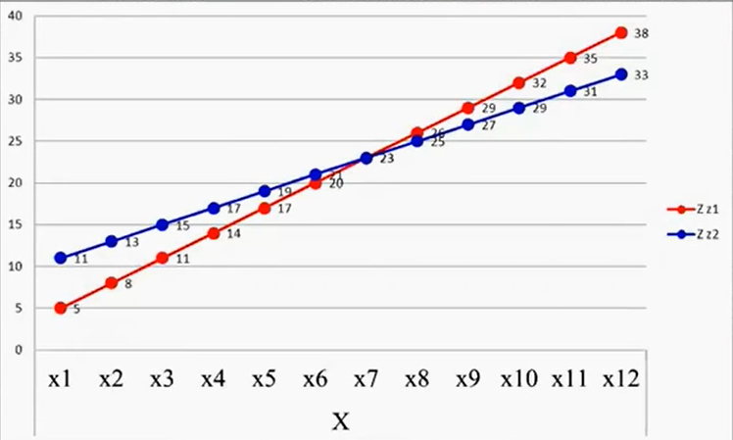
CASO 2
X = MÉTRICA
Z = NO MÉTRICA
Regresión jerárquica segmentada
X = Absentismo
Z = Relaciones familiares
Y = Apoyo familiar

Slide 19
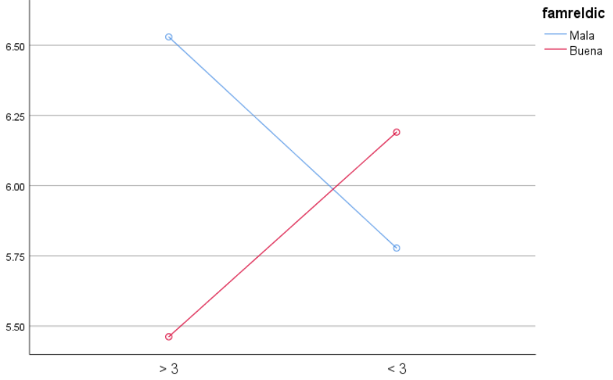
CASO 3
X = NO MÉTRICA
Z = MÉTRICA
ANOVA (dic)
X = Tamaño de familia
Z = Relaciones familiares (dic)
Y = Absentismo

Slide 20
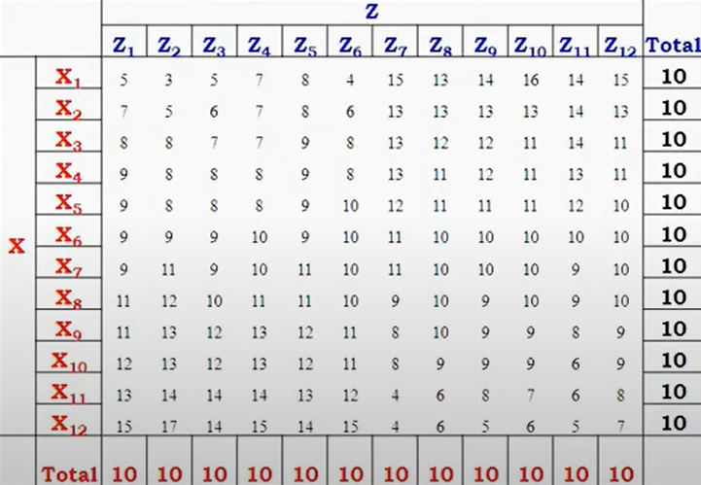
CASO 4
X = MÉTRICA
Z = MÉTRICA
Regresión jerárquica
X = Edad
Z = Relaciones familiares
Y = Absentismo

